Slide 1

Manual Pengisian Borang eLNPT (Akademik) 2019
9 Disember 2019

Slide 2
Bahagian Guru/PYD

Slide 3


Slide 4


Slide 5
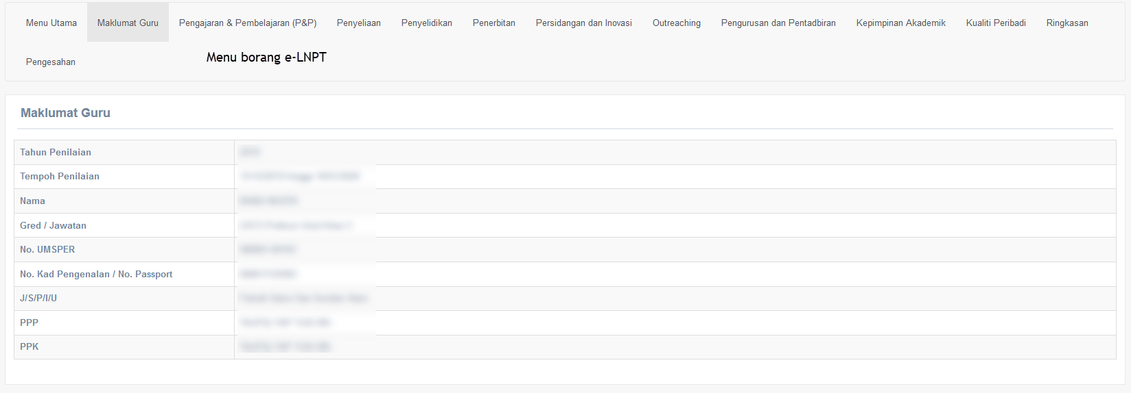

Slide 6
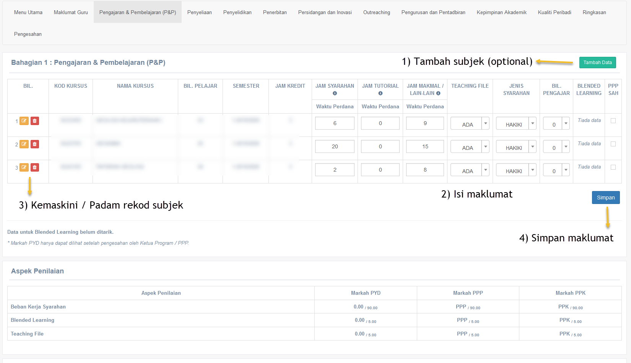

Slide 7
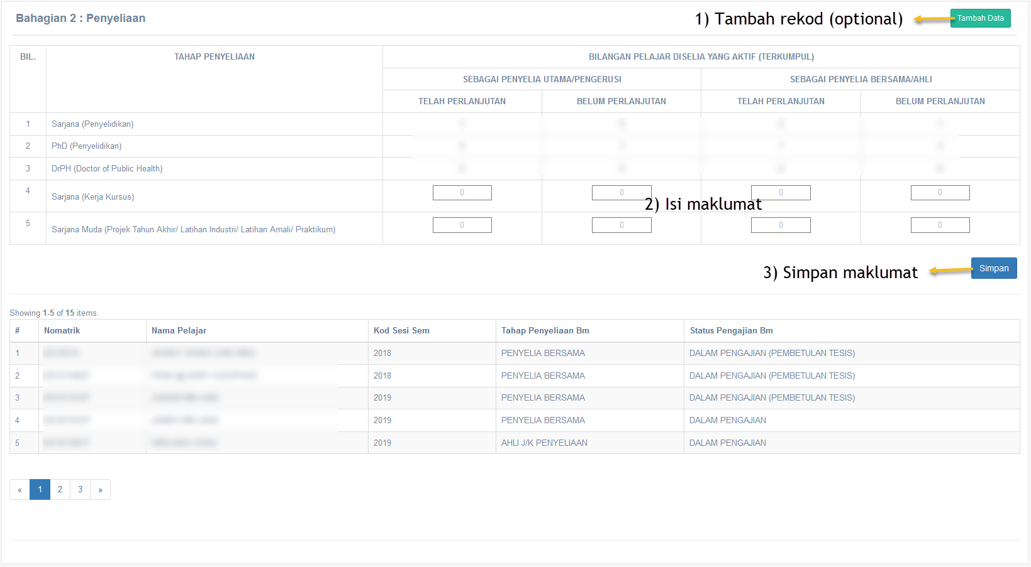

Slide 8


Slide 9


Slide 10


Slide 11


Slide 12
Bahagian PPP/PPK/PEER

Slide 13


Slide 14
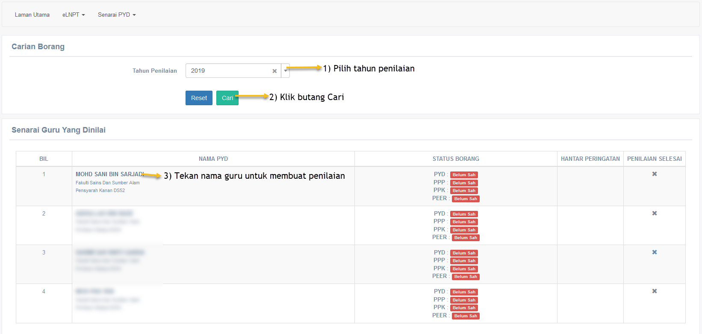

Slide 15
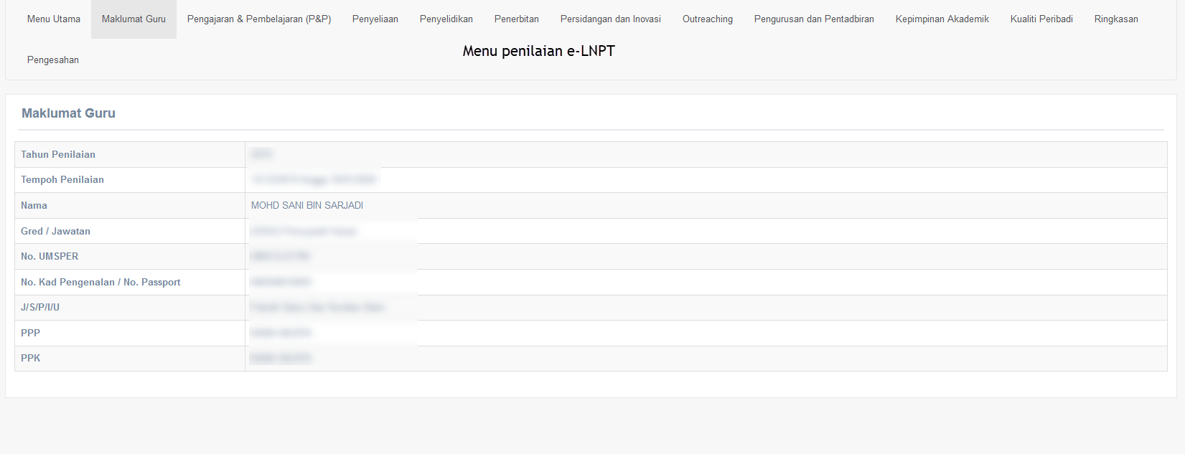

Slide 16
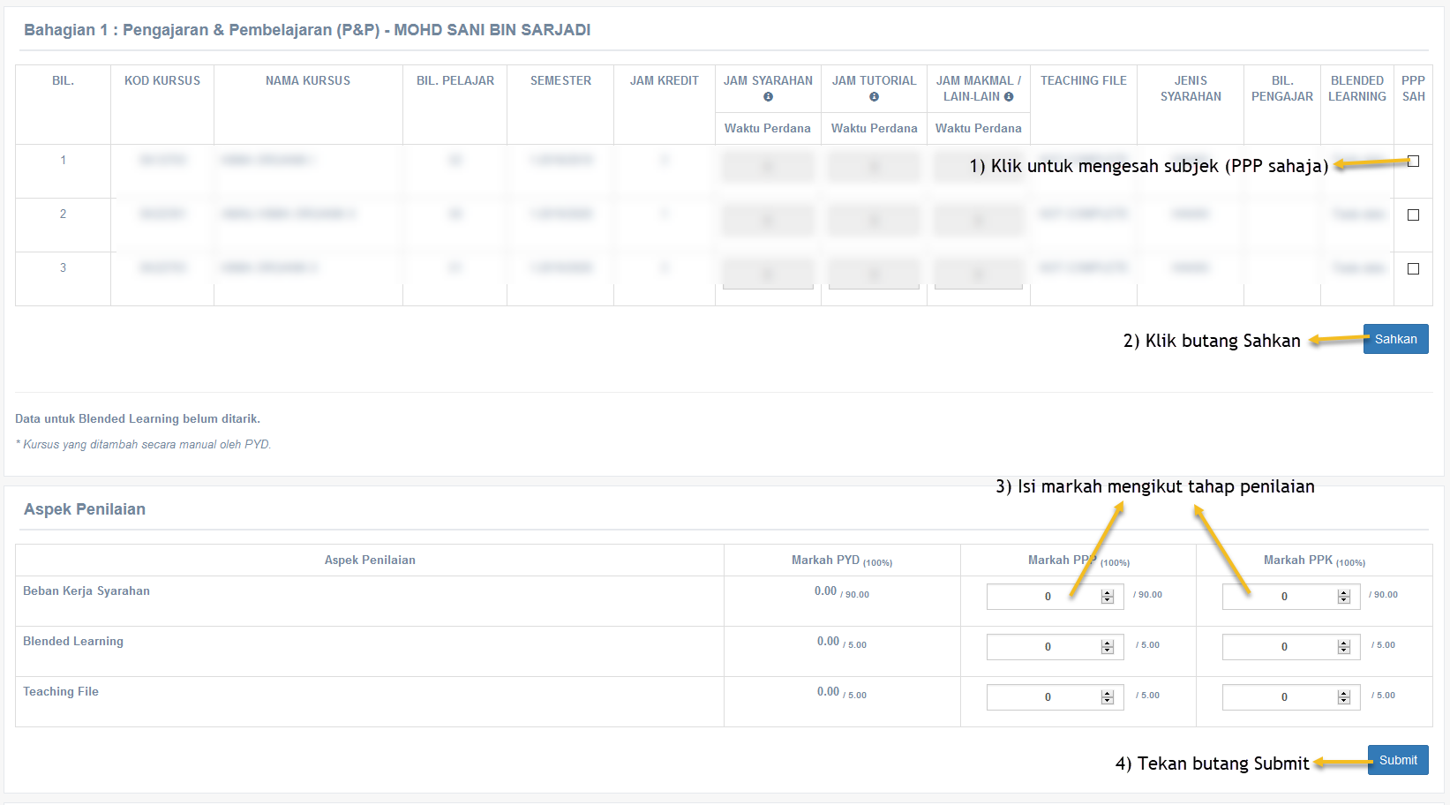

Slide 17


Slide 18


Slide 19
END

